Slide 1
Лекция:
ПОСТРОЕНИЕ МАТЕМАТИЧЕСКИХ МОДЕЛЕЙ

Slide 2
1. Процесс описания объектов моделирования
2. Аналитический метод построения математических моделей
3. Методы идентификации технических объектов
4. Выбор структуры математической модели и вычисление ее параметров

Slide 3
1. Процесс описания объектов моделирования
Наибольшее развитие методика и практика планирования и осуществления модельных исследований получили в рамках таких направлений, как исследование операций и прикладной системный анализ.

Slide 4
В сложных случаях, когда невозможно составить модели с помощью известных теоретических представлений, получили развитие экспериментальные исследования, названные идентификацией объектов.
Применительно к этим исследованиям зародилась и стала стремительно развиваться теория оптимального планирования эксперимента, обеспечивающая получение необходимой экспериментальной информации об объекте при минимальной затрате сил и средств.

Slide 5
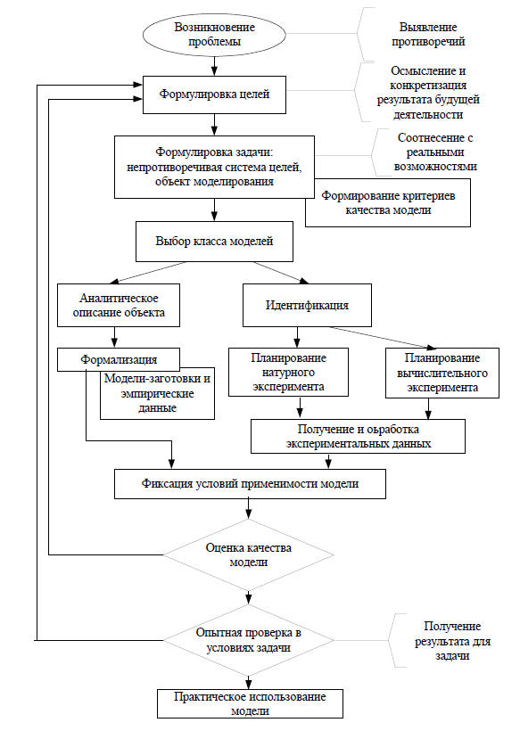
В модельном исследовании можно выделить следующие основные этапы:
А) постановку задачи,
Б) построение модели,
В) отыскание решения,
Д) проверку модели и оценку решения,
Е) внедрение модели и контроль ее правильности.
Рассмотрим процесс модельного исследования с помощью его графического представления в форме блок-схемы

Slide 6
1) Постановка задачи следует за выявлением некоторых противоречий и возникновением проблемы: потребности изменить в лучшую сторону существующее положение вещей в той или иной области.
Осмысление проблемы приводит к формулировке целей как желательного результата будущей деятельности по решению проблемы.

Slide 7
Однако поставленная цель, естественно, должна быть соотнесена с реальными возможностями ее достижения. Сопоставление первоначально намеченных целей с ресурсными ограничениями приводит к формулировке задачи исследования, которая помимо непротиворечивой системы целей, учитывающих ресурсные возможности, включает в себя объект моделирования.

Slide 8
2) Следующим шагом в построении модели является основанный на априорных данных содержательный анализ системы и выбор класса, или точнее, способа формирования модели.

Slide 9
3) Наконец, следует заключительный этап процесса: использование модели по ее прямому назначению – для решения задачи, причем и на этом этапе возможны дальнейшие уточнения и корректировки.

Slide 10
Особенности процесса моделирования в целом:
Построение модели представляет собой не однократный акт, а процесс последовательных приближений, в основе которого лежит самообучение исследователя.
2. Процесс моделирования соединяет в себе требования к ясно понимаемому существу решаемой задачи, с одной стороны, и активному владению теорией, математическим аппаратом и методами – с другой стороны. Кроме того, необходимы хорошие знания возможностей вычислительной техники и ее использования.
3. Процесс построения модели является познавательной деятельностью и представляет собой важнейшую составную часть решения задачи в целом.

Slide 11
2. Аналитический метод построения математических моделей
Существует огромное множество моделей-«заготовок», которые могут и должны быть использованы при решении задач на основе моделирования.
Все эти заготовки получены на основе универсальных законов, таких, как закон сохранения вещества и энергии, начала термодинамики, закон всемирного тяготения.

Slide 12
Возможность и рациональность теоретического подхода к моделированию некоторого объекта определяется целым рядом практически неподдающихся формальному анализу факторов, к числу которых относятся:
степень изученности данного класса объектов и наличие теоретической базы, достаточной для модельного описания объекта в соответствии с требованиями решаемой задачи;
приемлемость ограничений и допущений, содержащихся в исходных теоретических построениях, применительно к условиям и требованиям решаемой задачи;
специфические свойства объекта-оригинала (степень сложности и размерность модели, возможность линеаризации, возможность и удобство применения стандартных, например частотных, методов для исследования модели объекта и т. п.);
возможность и удобство введения в теоретическую модель необходимой дополнительной информации, получаемой опытным путем;
возможность экспериментального исследования объекта-оригинала; В основе аналитических моделей, как правило, лежат балансовые соотношения, связывающие входные и выходные переменные. Эти соотношения представляют собой частные проявления законов сохранения вещества и энергии.

Slide 13
Пример. При протекании тока по проводу воздушной ЛЭП в соответствии с законом Джоуля-Ленца происходит нагревание проводника:
Q = I ² R t, (4.2)
где Q – количество теплоты, выделяемое в проводнике с сопротивлением R при протекании по нему тока I в течение времени t.
Если бы не было отвода тепла от проводника, температура проводника возрастала бы неограниченно. Охлаждение проводника происходит лучеиспусканием, конвекцией и теплопередачей из-за наличия теплопроводности окружающей среды.
По условиям сохранения физико-механических характеристик проводов воздушных линий электропередачи температура, до которой могут нагреваться провода, ограничена некоторым значением (как правило 70 ºС), Это связано с ограничением тока, протекающего по проводу I_{доп}. Вычислить значение I_{доп} позволяет математическое соотношение, выведенное из баланса количества теплоты, создаваемого в отрезке проводника, и отведенного количества теплоты в единицу времени.

Slide 14
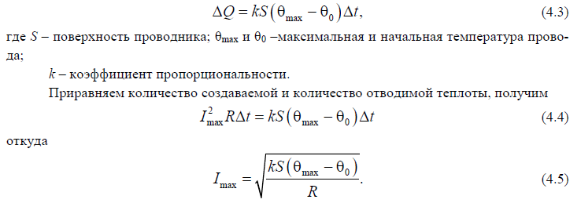
Лучеиспускание при θ < 100 ºС незначительно, а теплопроводность окружающего проводник воздуха мала, следовательно, в основном охлаждение идет за счет конвекции воздуха

Slide 15
3. Методы идентификации технических объектов
В основе всех весьма многочисленных методов идентификации лежит идея эксперимента с «черным ящиком», которая была введена в оборот Нобертом Винером и обстоятельно развита Россом Эшби.
Идентификация является инструментом моделирования тех объектов, которые из-за сложности или недостаточной изученности, а также из-за обилия случайных факторов не могут быть исследованы на основе существующих теоретических представлений.
С помощью определенных вычислительных средств и программного обеспечения (алгоритма идентификации) строится модель объекта.

Slide 16
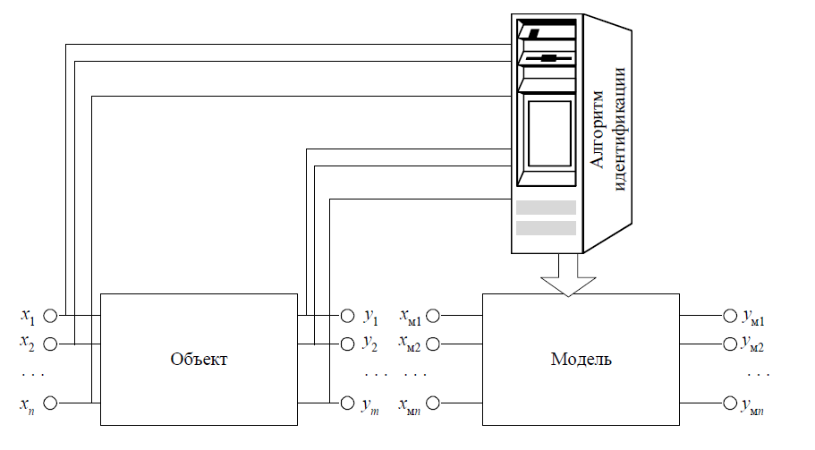
Принципиальная схема идентификации, на которой приведены результаты наблюдений за входами x₁, x₂, …, x_{n} и выходами y₁, y₂, …, y_{m} объекта и по которой с помощью алгоритма идентификации строится модель объекта.

Slide 17
В предельном (теоретическом) случае «черный ящик» представляет собой некоторую систему, о структуре и внутренних свойствах которой неизвестно решительно ничего.
Зато входы, т.е. внешние воздействия (факторы), выходы, представляющие собой реакции на внешние воздействия, доступны для наблюдения (измерений) в течение неограниченного времени.

Slide 18
Задача идентификации заключается в том, чтобы по наблюдениям за входами и выходами выявить внутренние свойства объекта или, иными словами, построить его модель.

Slide 19
Решение задачи допускает применение двух различных стратегий:
- активный эксперимент;
пассивный эксперимент .
Активный эксперимент. На вход объекта подаются специально сформированные тестовые воздействия, характер и последовательность которых определяется заранее разработанным планом.
Преимущества: за счет оптимально спланированного эксперимента он позволяет получить необходимую информацию о свойствах и характеристиках объекта при минимальном объеме экспериментальных данных и при минимальной трудоемкости опытных работ.
Недостатки: объект выводится из его обычного состояния, что на практике далеко не всегда возможно по принципиальным и экономическим соображениям.

Slide 20
Пассивный эксперимент. Объект не подвергается искусственным возмущениям и функционирует в своем естественном режиме, но при этом организуются систематические измерения и регистрации значений его входных и выходных переменных.
Обработка полученных подобным путем данных в принципе позволяет получить ту же самую информацию о свойствах объекта, что и при активном эксперименте, однако необходимый объем данных существенно, на два-три порядка больше, чем в первом случае. Естественно, что и алгоритмы обработки данных оказываются более сложными и громоздкими.
На практике при построении идентифицируемых моделей часто целесообразна смешанная стратегия эксперимента. По тем входным переменным объекта, которые это допускают, проводится активный эксперимент. Его результаты дополняются данными пассивного эксперимента, охватывающего все прочие значимые переменные.

Slide 21
На практике приходится иметь дело не с «черным ящиком», а с «серым», отчасти «прозрачным» ящиком, причем можно указать три более или менее типовых уровня «прозрачности» и, следовательно, три основных класса постановки задачи идентификации объекта.
В первом классе задач, типичном для весьма сложных и слабо изученных объектов системного характера, достоверные исходные данные о внутренних свойствах и структурных особенностях объекта исчезающе малы, почти отсутствуют. Поэтому задача идентификации, казалось бы, должна включать в себя, с одной стороны, определение зависимостей, связывающей входы и выходы, с другой стороны – определение внутренней структуры объекта. Однако в такой постановке эта задача неразрешима даже теоретически.
Второй класс задач идентификации характеризуется тем, что априорные данные о структуре моделируемого объекта, полученные теоретическим путем или определенные из конструктивных соображений, в принципе имеются.
Однако какой вклад в характеристики объекта или его модели вносит тот или иной структурный компонент, наперед неизвестно, и это надлежит определить на основе эксперимента наряду со значениями соответствующих параметров.

Slide 22
Третий класс задач связан с относительно простыми и хорошо изученными объектами, структура которых известна точно, и речь идет только о том, чтобы по экспериментальным данным оценить значения всех или некоторых входящих в исследуемую структуру параметров (параметрическая идентификация). Примером такой идентификации является определение параметров четырехполюсника A, B, C, D в уравнениях:
U ₁ = AU ₂+ BI₂
I₁ = CU ₂ + DI₂
которые представляют собой модели таких объектов ЭЭС, как ЛЭП, трансформатор и пр.

Slide 23
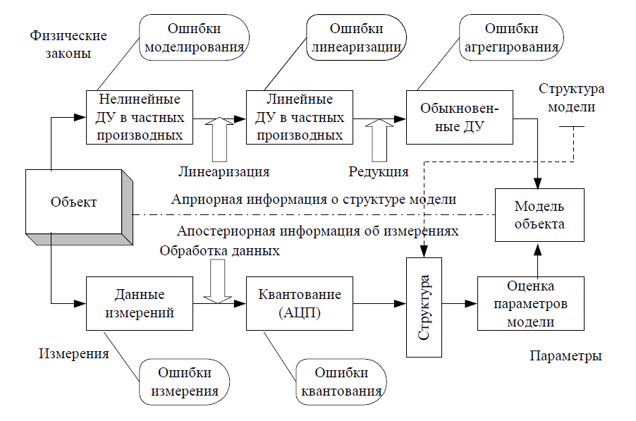
Общую структурную схему идентификации можно представить как показано на рис

Slide 24
4. Выбор структуры математической модели и вычисление ее параметров

Slide 25
Рассмотрим общий подход к подбору вида математической модели без использования каких либо теоретических представлений о внутренней структуре моделируемого объекта.
В математике такая задача носит название задачи о приближении функций.
Для простоты примем объект с одним входом x и одним выходом y.
Пусть на некотором множестве задана система функций φ₀(x), φ₁(x), …, φ_{m}(x), которые в дальнейшем будем считать достаточно гладкими (например, непрерывно дифференцируемыми) функциями. Назовем эту систему основной.

Slide 26
Функции вида
где с₀, с₁,…, с_{m} – постоянные коэффициенты, называются обобщенными многочленами порядка m.
В частности, если основная система состоит из целых неотрицательных степеней переменной x, т.е. φ₀(x) = 1, φ₁(x) = x, …, φ_{m}(x) = x^{m}, то
есть обычный полином степени m.

Slide 27
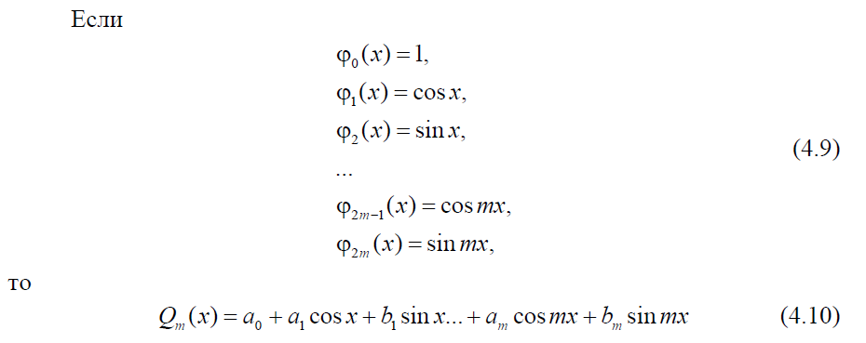
называется тригонометрическим полиномом (или тригонометрическим многочленом) порядка m.

Slide 28
Задача о приближении функций ставится следующим образом:
данную функцию f(x) требуется заменить обобщенным многочленом Q_{m}(x), заданного порядка m так, чтобы отклонение (в смысле σ или (Δ_{i}, _{h})) функции f(x) от обобщенного многочлена Q_{m}(x) на указанном множестве {x} было наименьшим. При этом многочлен Q_{m}(x) в общем случае называется аппроксимирующим.
Если множество {x} состоит из отдельных точек x₀, x₁, …, x_{n}, то приближение называется дискретным.
Если же {x} есть отрезок a ≤ x ≤ b, то приближение называется интегральным.
На практике часто пользуются приближениями функций обычным и тригонометрическим полиномами.

Slide 29
В теории дискретного приближения функций имеет место задача интерполяции функций. В случае обычного полинома задача интерполяции формулируется следующим образом.
Для данной функции f(x) найти полином Q_{m}(x) возможно низшей степени m, принимающей в заданных точках x_{i} (i = 0, 1, 2, …, n; x_{i} ≠ x_{j} при i ≠ j) те же значения, что и f(x), т.е. такой, что Q_{m}(x_{i}) = f(x_{i}) (i = 0, 1, 2, …, n). Такой полином называют интерполяционным, а точки x_{i} (i = 0, 1, 2, …, n) называют узлами интерполяции.
Как известно, существует единственный полином степени не выше n, принимающий в точках x_{i} (i = 0, 1, 2, …, n) заданные значения. Поэтому можно положить n = m. Коэффициенты a₀, a₁, …, a_{n} полинома Q_{n}(x) можно определить из системы уравнений:

